Slide 2
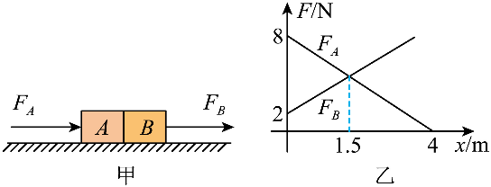
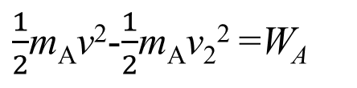
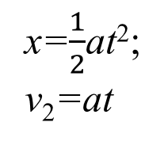
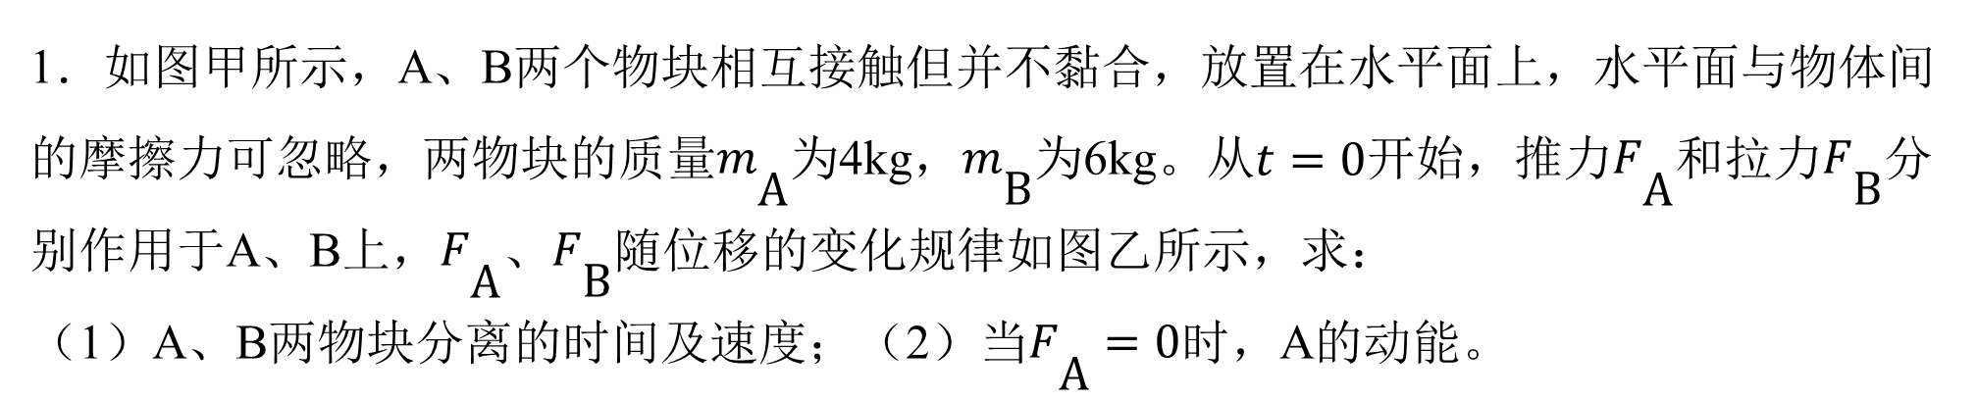
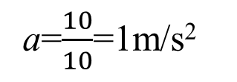
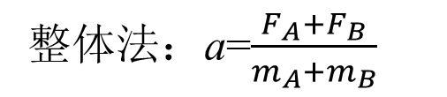
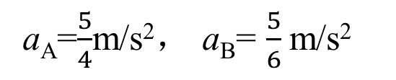
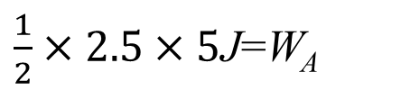
1．如图甲所示，A、B两个物块相互接触但并不黏合，放置在水平面上，水平面与物体间的摩擦力可忽略，两物块的质量$m_{\text{A}}$为4kg，$m_{\text{B}}$为6kg。从$t=0$开始，推力$F_{\text{A}}$和拉力$F_{\text{B}}$分别作用于A、B上，$F_{\text{A}}$、$F_{\text{B}}$随位移的变化规律如图乙所示，求：
（1）A、B两物块分离的时间及速度；（2）当$F_{\text{A}}=0$时，A的动能。
试试看：交点的纵坐标为5N
AB间无弹力
a_{A}=$\frac{5}{4}$m/s²， a_{B}= $\frac{5}{6}$m/s²
不对
继续寻找分离的瞬间
特点：分离前两物体的加速度相同
整体法：a=$\frac{F_{A}+F_{B}}{m_{A}+m_{B}}$
新条件
$\frac{1}{2}$m_{A}v²-$\frac{1}{2}$m_{A}v₂² =W_{A}
a=$\frac{10}{10}$=1m/s²
F_{A}=-2x+8，F_{B}=2x+2
x=$\frac{1}{2}$at²;
v₂=at
$\frac{1}{2}×2.5×5$J=W_{A}
分离时的A：F_{A}=m_{A}a=4N,x=2m
分离时的B：F_{B}=m_{B}a=6N,x=2m

Slide 3
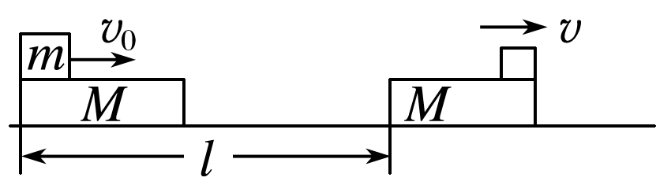
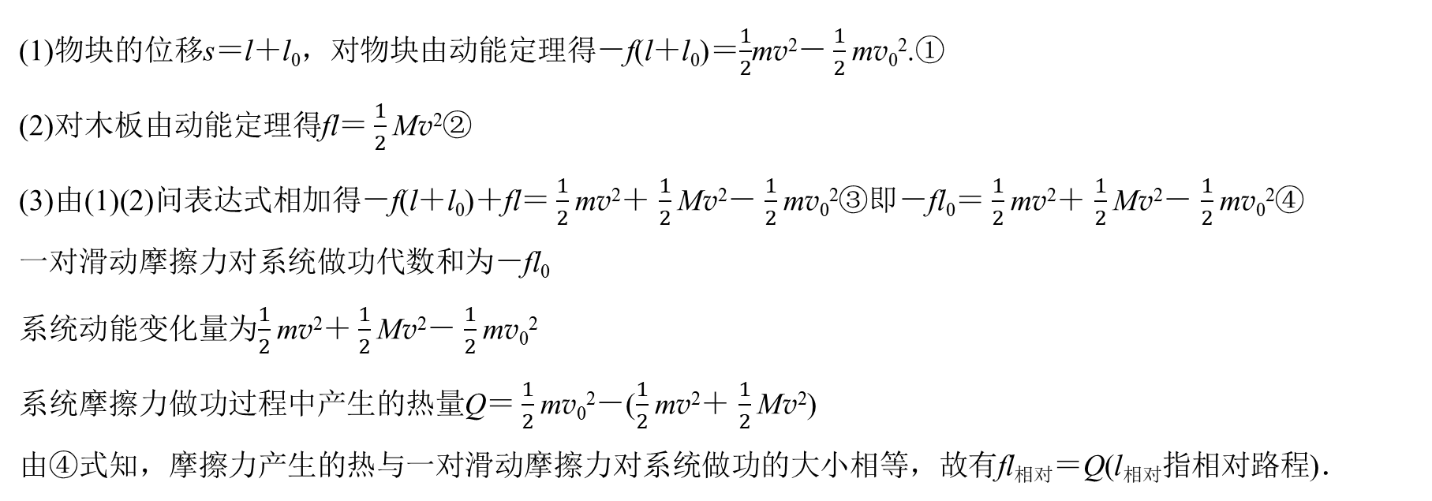
如图2，质量为M、长为l₀的木板静止放置于光滑水平地面上，一质量为m的物块(可看成质点)以速度v₀从左端冲上木板，物块与木板间的滑动摩擦力大小为f.当物块滑至木板最右端时，两者恰好达到共同速度v.
(1)物块的位移为多少？对物块列出动能定理的表达式．
(2)对木板列出动能定理的表达式．
(3)一对滑动摩擦力对系统做的功怎样表示？(用f、l、l₀表示)系统动能变化量为多少？(用M、m、v₀、v表示)系统摩擦力做功的过程中产生了多少热量？(用M、m、v₀、v表示)与一对滑动摩擦力对系统做功的大小相等吗？这说明什么？
(1)物块的位移s＝l＋l₀，对物块由动能定理得－f(l＋l₀)＝$\frac{1}{2}$mv²－ $\frac{1}{2}$mv₀².①
(2)对木板由动能定理得fl＝ $\frac{1}{2}$Mv²②
(3)由(1)(2)问表达式相加得－f(l＋l₀)＋fl＝ $\frac{1}{2}$mv²＋ $\frac{1}{2}$Mv²－ $\frac{1}{2}$mv₀²③即－fl₀＝ $\frac{1}{2}$mv²＋ $\frac{1}{2}$Mv²－ $\frac{1}{2}$mv₀²④
一对滑动摩擦力对系统做功代数和为－fl₀
系统动能变化量为$\frac{1}{2}$mv²＋ $\frac{1}{2}$Mv²－ $\frac{1}{2}$mv₀²
系统摩擦力做功过程中产生的热量Q＝ $\frac{1}{2}$mv₀²－($\frac{1}{2}$mv²＋ $\frac{1}{2}$Mv²)
由④式知，摩擦力产生的热与一对滑动摩擦力对系统做功的大小相等，故有fl_{相对}＝Q(l_{相对}指相对路程)．

